Slide 1


PT. Yongjin Javasuka Garment
Factory 2
S.O.P - Quality control procedure for down garment product
Down storage control – warehouse
Down filling and sewing process control
Finished down garment control – Down Weight and leakage control

Slide 2
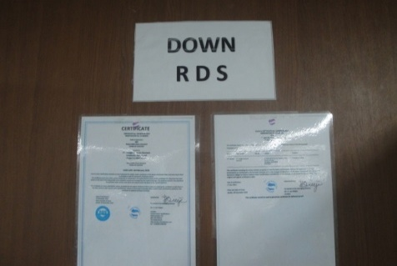
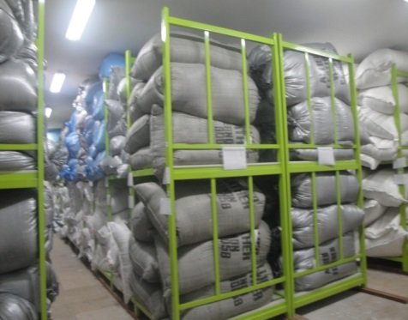
Down storage control – warehouse (Incoming)
Down harus disimpan di tempat yang layak di gudang dengan menggunakan karung, dan tidak boleh diletakkan langsung di lantai atau bersentuhan dengan dinding.
1.1 Kondisi gudang harus memiliki identifikasi yang jelas dan kelembapan tidak boleh melebihi 60% (</= 60%).
1.2. Down harus disimpan di rak dengan identifikasi yang jelas pada setiap rak, dan setiap jenis down harus dipisahkan, tidak boleh dicampur (duck down, goose down, bulu abu-abu/putih), serta dipisahkan berdasarkan lot
Setiap rak harus memiliki informasi yang sesuai

Slide 3
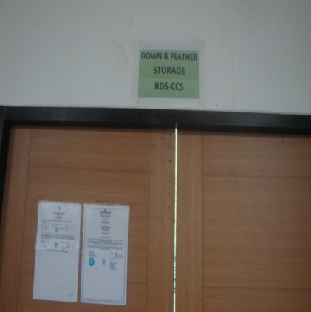
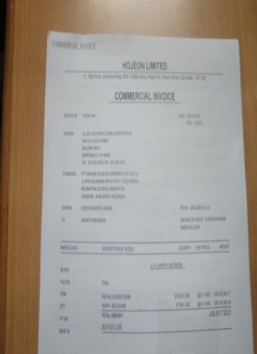
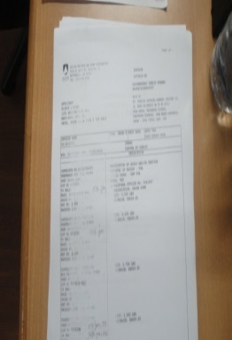
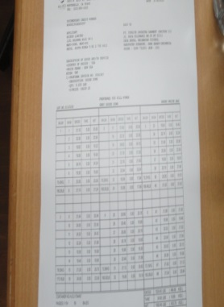
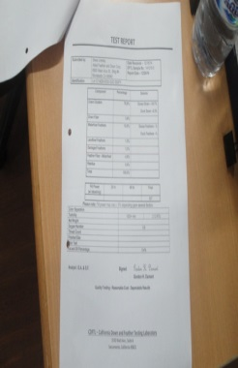
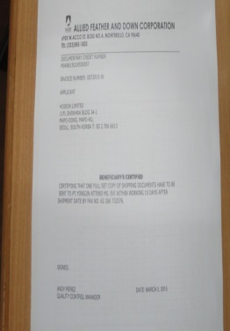
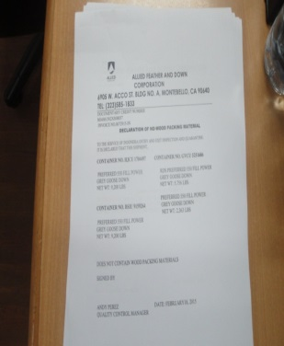
1.3. RDS and Non RDS
Down RDS (Responsible Down Standard) harus dipisahkan dari down non-RDS dan tidak boleh dicampur, baik dalam penyimpanan maupun selama proses produksi. Ini merupakan persyaratan standar dari RDS. Semua produk RDS – CCS harus disimpan di tempat khusus.
1.4. Dokumen pendukung harus diterima bersamaan dengan barang, yaitu: faktur (invoice), bill of lading, packing list, hasil uji down, sertifikat beneficiary, dan deklarasi barang.

Slide 4
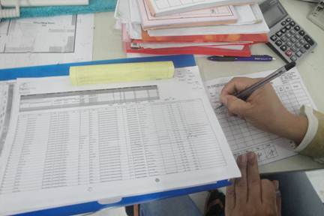
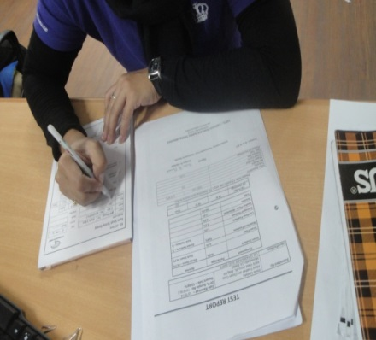
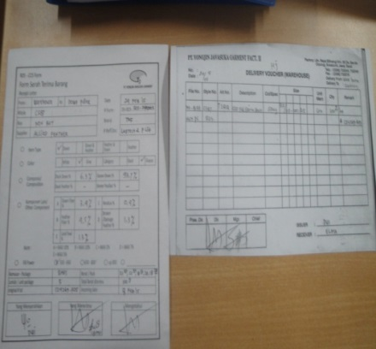
1.2. Pemindahan down ke ruang kontrol down
1.2.1.Pemindahan/pengeluaran down dari gudang ke ruang down harus berdasarkan permintaan resmi dari ruang down. Formulir permintaan harus diserahkan ke gudang dengan tanda tangan yang disahkan oleh Manajer PPIC.
1.2.2. Setelah menerima formulir permintaan resmi dari bagian stuffing down, khusus untuk RDS, harap gunakan formular dengan mencantumkan informasi secara detail (D/Lot, D/Filling Style, No. PO, D/Bag #, File #, dll.). Formulir harus ditandatangani oleh pihak yang berwenang (Manajer Gudang) untuk konfirmasi sebelum pengambilan down dari gudang. Jika non-RDS, harap gunakan formulir standar YJ.

Slide 5
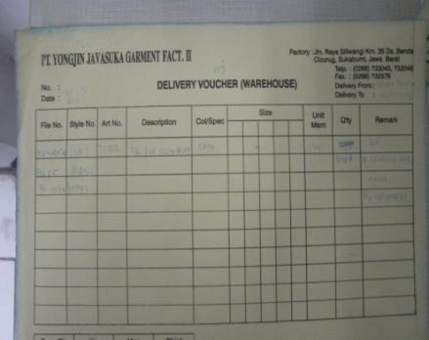
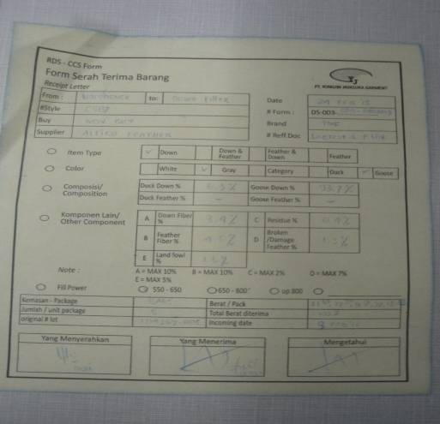
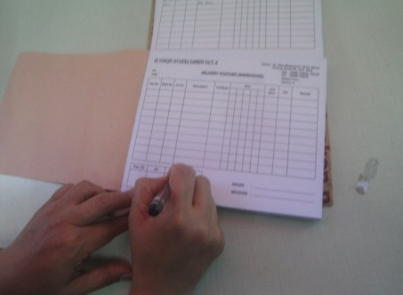
1.2.3. Ruang down harus menyimpan formulir permintaan dan surat jalan sebagai dokumentasi dan pencatatan, serta untuk memudahkan pelacakan baik untuk keperluan audit maupun pencatatan inventaris.
1.2.4. Surat jalan, formulir permintaan, dan formulir resmi lainnya yang digunakan untuk transaksi down (keluar) harus ditandatangani oleh pihak yang berwenang atau manajer.
1.2.5. Pengeluaran down dari gudang ke ruang stuffing down harus berdasarkan prinsip FIFO (First In First Out / Masuk Pertama Keluar Pertama).

Slide 6
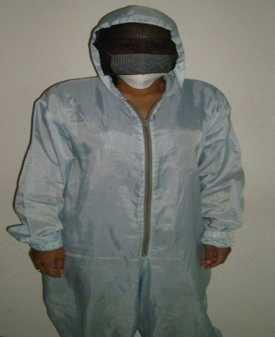
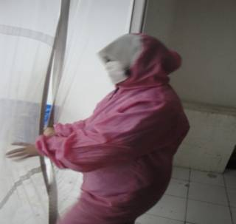
PENGENDALIAN PROSES PENGISIAN DAN SEWING DOWN
2.1. Persyaratan Kesehatan dan Keselamatan Kerja
2.1.1. Sebelum mulai bekerja, pekerja harus menggunakan pakaian kerja yang sesuai atau seragam yang telah ditentukan untuk mendukung lingkungan kerja yang aman dan sehat, karena bulu down sangat halus dan dapat membahayakan kesehatan
Pakaian kerja yang sesuai harus mencakup:
a) Seragam lengkap dengan penutup kepala (hood)
b) Mata harus terlindungi
c) Hidung dan mulut harus ditutup dengan masker
Tidak diperbolehkan ada pekerja atau pengunjung masuk ke dalam ruang down tanpa menggunakan masker yang sesuai, untuk menghindari risiko bahaya kesehatan.

Slide 7
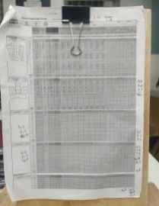
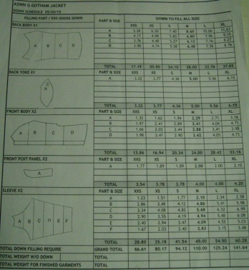
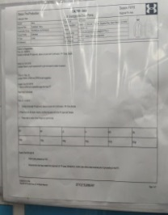
2.2. PENGENDALIAN PROSES PENGISIAN DOWN
2.2.1 Weight schedule standar untuk semua PO dan tujuan pasar AS dan Tiongkok harus diperiksa ulang dan disetujui oleh MD (tim merchandiser) sebelum dikirim ke ruang down.
2.2.2. Seluruh informasi detail spesifikasi down untuk setiap style, PO, dan tujuan harus tersedia dan dibagikan ke semua departemen terkait, seperti B.O.M dan label perawatan. Informasi standar berat down untuk semua ukuran harus dipasang di ruang down, area sewing, dan finishing-packing sebagai referensi untuk pengecekan silang selama proses kerja.

Slide 8
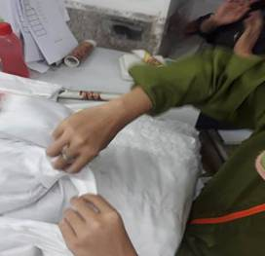
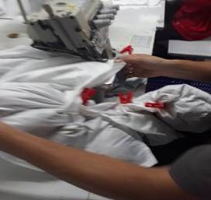
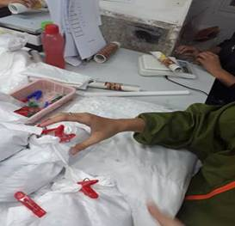
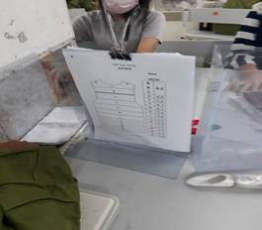
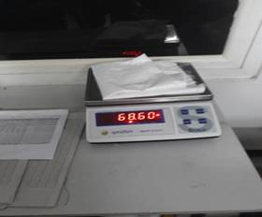
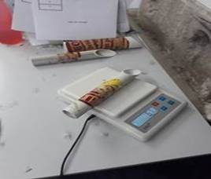
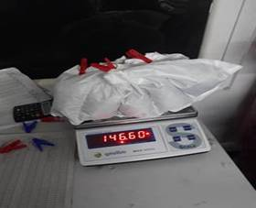
2.2.3. Proses pengisian down dapat dilakukan secara manual maupun menggunakan mesin. Ruang down pada panel akan dijepit menggunakan penjepit plastik untuk mencegah dan meminimalkan keluarnya down. Penjepit plastik akan dilepas satu per satu setelah panel/ruang down ditutup dengan jahitan jarum tunggal atau overlock, tergantung pada model (styling) produk.
2.2.4. Buat standar berat down sebagai acuan untuk pengecekan berat harian. Timbang panel sebelum pengisian down, lalu isi down dan jadikan hasil. tersebut sebagai acuan berat panel yang telah berisi down
Down schedule
Panel weight
Down weight
Weight standard

Slide 9
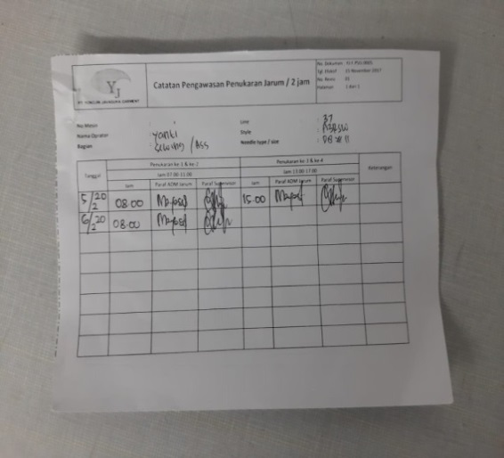
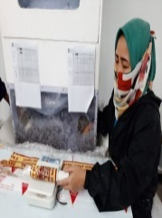
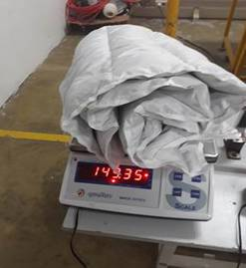
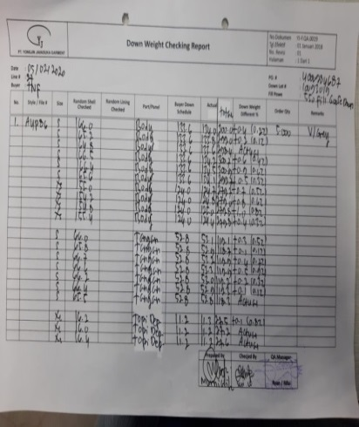
2.2.5. Operator jahit untuk proses quilting harus mengganti jarum jahit setiap 2 jam sekali untuk menjaga konsistensi kualitas jahitan
2.2.6. Setiap panel setelah proses pengisian down harus diperiksa 100% oleh QC Down Weight & Panel untuk memastikan berat masing-masing ukuran sudah sesuai. Hasil berat down tidak boleh berada di bawah toleransi (minus) untuk semua panel.

Slide 10
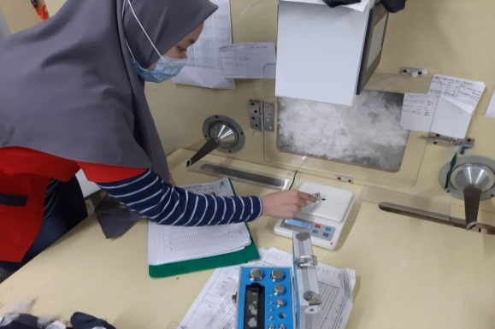
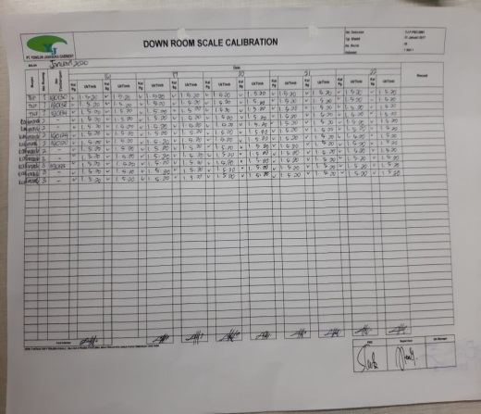
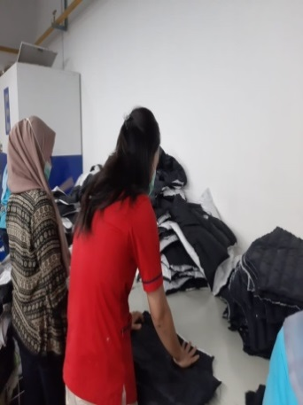
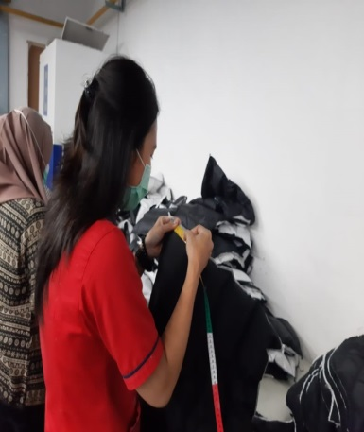
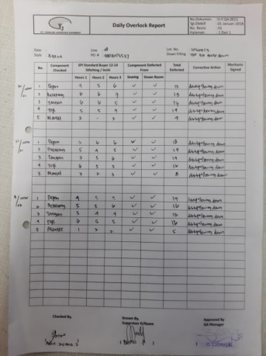
2.2.7. Timbangan berat down akan dikalibrasi untuk memastikan bahwa timbangan dalam kondisi baik dan dapat digunakan untuk menimbang setiap chamber. Laporan kalibrasi harian juga harus dicatat
2.2.8. QC harus memeriksa jahitan quilting dan overlock pada aspek SPI serta distribusi pengisian feather/down yang merata. Hasil pemeriksaan harus dicatat.SPI untuk jahitan overlock: 12–14 SPI, Jahitan atas / quilting : 9-10 SPI

Slide 11
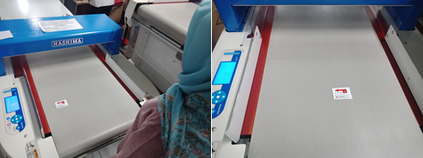
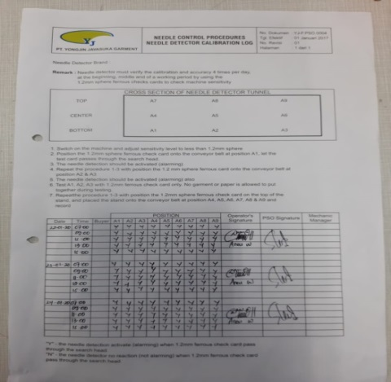
2.2.9. Tim CFA / QA in-house akan melakukan pemeriksaan acak terhadap berat panel down sebagai bagian dari inspeksi rutin di line produksi.
2.2.10. Menjalin komunikasi yang baik antara Departemen Cutting dan Down Room Filling dengan memastikan informasi terkait PO tujuan disampaikan saat penerimaan panel dari Departemen Cutting.
2.2.11. Seluruh panel akan melalui pemeriksaan 100% dengan metal detector untuk mendeteksi kontaminasi logam. Semua prosedur keamanan produk juga akan diterapkan
Laporan Kalibrasi Mesin Detektor

Slide 12
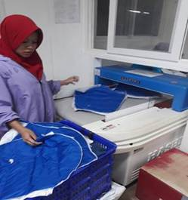
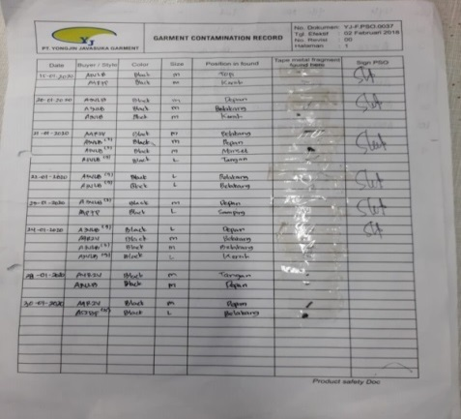
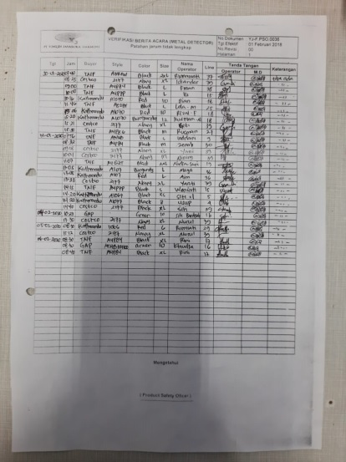
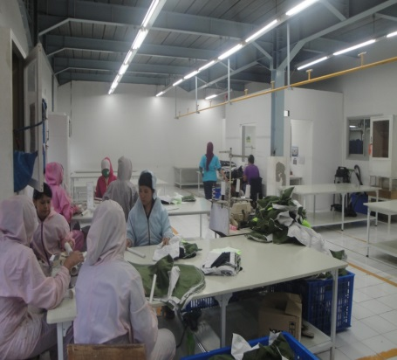
Proses Deteksi Logam pada Panel dan Catatan Kontaminasi Logam
2.2.12. Proses pengisian down RDS harus dipisahkan dari down non-RDS untuk menghindari kontaminasi down selama proses berlangsung.

Slide 13
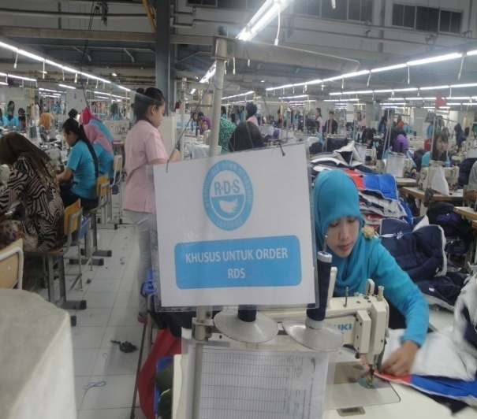
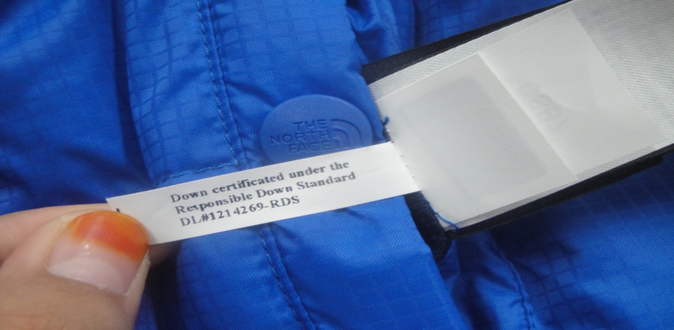
2.3. PENGENDALIAN PRODUKSI PENJAHITAN DOWN
2.3.1. Lakukan proses perakitan sesuai dengan standar kerapihan kerja berdasarkan standar buyer. Pastikan lini produksi yang menjalankan style dengan bahan down dikontrol dengan baik agar down tidak keluar dari sambungan dan jahitan.
2.3.2. Pastikan operator jahit mengganti jarum secara berkala agar kualitas jahitan tetap konsisten dan tidak terjadi kebocoran down.
2.3.3. Line produksi yang dialokasikan untuk style down RDS harus dilengkapi dengan informasi awal (tampilan visual) mengenai RDS, agar operator memahami bahwa mereka sedang memproduksi style down RDS.

Slide 14
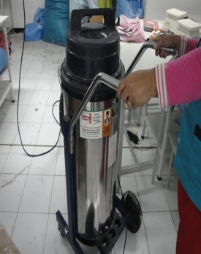
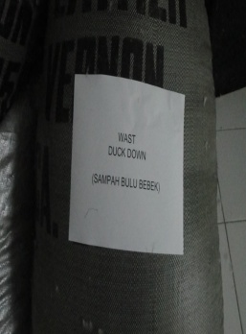
Pengelolaan Limbah Down"
3.1. Ruang down harus disapu dan dibersihkan menggunakan mesin penyedot debu (vacum cleaner) untuk menjaga kebersihan ruang down.
3.2. Buang dan simpan limbah down ke dalam kantong khusus limbah down. Limbah down harus disimpan di tempat yang layak, dipisahkan, dan tidak boleh dicampur dengan down yang baik. Limbah down harus dimusnahkan dan tidak boleh digunakan untuk produksi

Slide 15
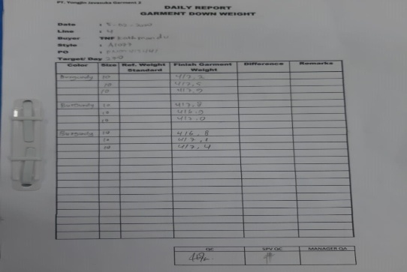
PENGENDALIAN PAKAIAN DOWN JADI – BERAT DOWN DAN KEBOCORAN
3. 1. Down weight
3.1.1. Buat standar berat down untuk setiap ukuran. Jika standar berat down disediakan oleh buyer/pelanggan, maka standar tersebut harus digunakan sebagai acuan saat memeriksa pakaian per ukuran. Namun, jika buyer/pelanggan tidak menyediakan standar berat, pabrik harus membuat standar sendiri dengan menimbang total konsumsi feather (down) berdasarkan jadwal down, termasuk semua komponen (kain dan trim) yang digunakan untuk membuat satu pakaian per style.
3.1.2. Lakukan kontrol berat down pada pakaian jadi dengan memeriksa berat pakaian 3 kali dalam 1 hari masing masing 5 pcs. Pastikan hasil pemeriksaan dicatat.

Slide 16
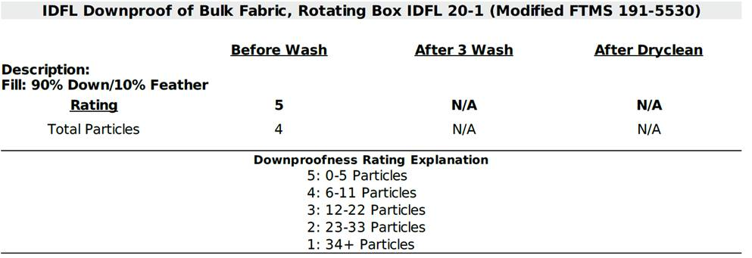
4. Pengendalian kebocoran bulu/down
4.1. Gunakan standar kebocoran down dengan mengacu pada penilaian kebocoran IDFL sesuai detail berikut.
TNF menggunakan rating 5, namun jumlah partikel maksimum yang diterima adalah 3.
Buyer lain menggunakan rating 5, dengan toleransi partikel maksimum sebanyak 4.

Slide 17
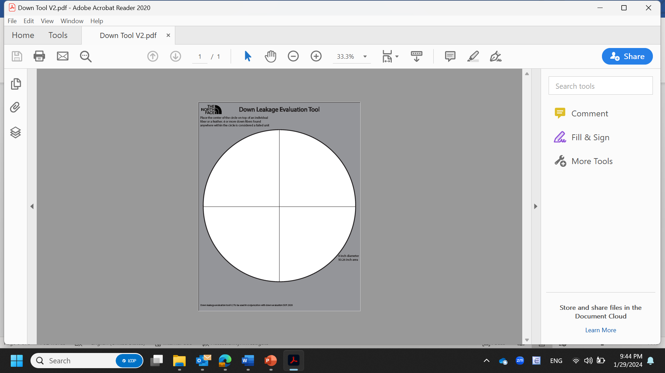
4.2. Gunakan Downleakage untuk memeriksa kebocoran bulu pada bagian garmen dan jahitan, dengan fokus pada area lingkaran dan kotak
Ketika ditemukan satu serat bulu atau bulu angsa, lanjutkan dengan memeriksa garmen di 4 lokasi, di setiap zona(1, 2, dan 3), menggunakan lingkaran besar. Jika terdapat empat atau lebih serat dalam satu lingkaran, maka dianggap gagal.
Diameter
8inch
Untuk garis quilting, karena tingkat keterlihatannya yang tinggi, jika terdapat 4 atau lebih potongan bulu yang terlihat di dalam area persegi panjang, maka unit tersebut dianggap gagal.
Panjang 28cm, Lebar 21,5cm

Slide 18
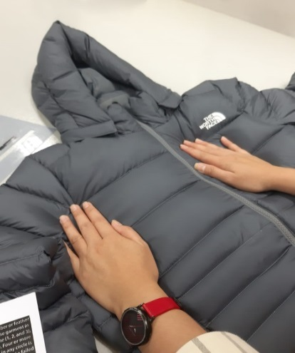



4.2.1. Ratakan garmen di atas meja. Lihat gambar di bawah sebagai
referensi
4.2.3. Periksa garmen dengan menggunakan template

Slide 19

4.2.4. Catat hasilnya dengan menggunakan laporan yang sesuai
4.2.5. Garmen harus dibersihkan (bagian luar dan dalam) sebelum dikemas ke dalam polybag.

Slide 20
THANK YOU

